Slide 1

Les crises économiques mondiales

Slide 2
Plan de la presentation
02
03
04
01
Theorie des cycles économique
Que ce qu'une crise économique?
Exemple de crise économique
Causes generale d'une crise économique

Slide 3
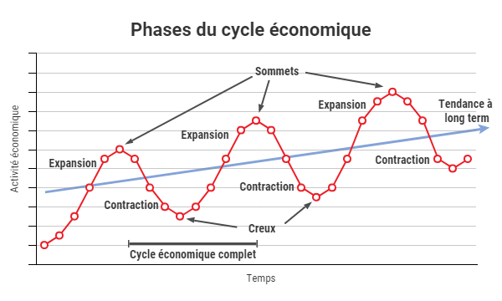

LA THEORIE DES CYCLES ECONOMIQUE
01

Slide 4
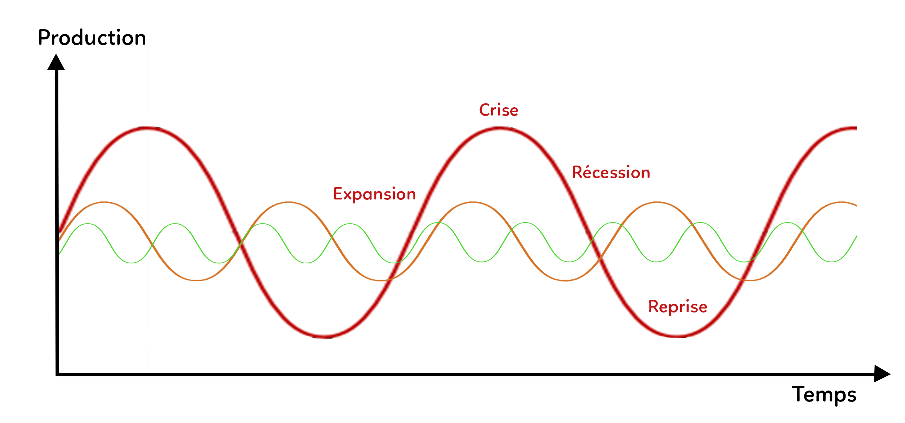

Slide 5


02
Que ce qu'une crise économique mondiale ?

Slide 6
Definition d'une crise économique :
La crise économique correspond à une altération brusque et rapide de la conjoncture économique d'un secteur d'activités, d'une zone géographique, d'un pays ou de plusieurs États. Une telle dégradation peut entraîner un simple ralentissement de l'économie mondiale ou, dans les cas les plus graves, la plonger dans une véritable récession économique.

Slide 7
Les types des crises économiques :
Crise économique
Crise de credit
Crise financière
Crise fiscale
Crise monétaire
Hyperinflation

Slide 8
Causes génerales d’une crise économique.
le déficit public excessif
La crise sociale
La crise financière
la politique monétaire
L’instabilité politique

Slide 9

Exemple des crises économiques mondiales
04

Slide 10
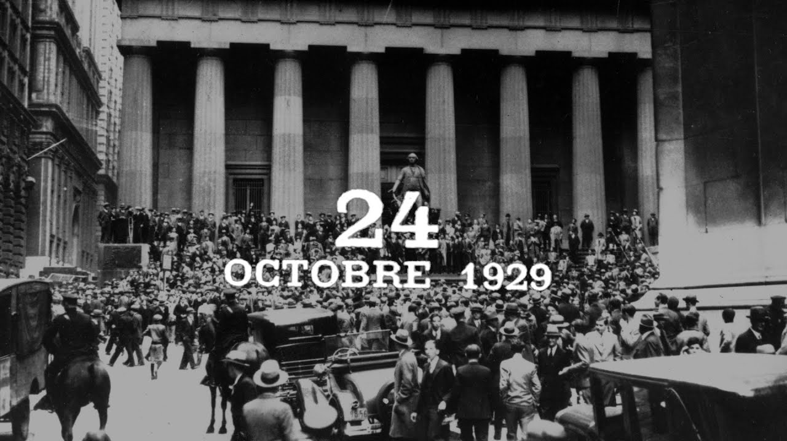
Crise de 1929

Slide 11
Causes de la crise de 1929
les années 20 (années folles): la croissance économique augmentation de 50% production industrielle entre 1921 et 1929
Montée de la spéculation (achat à crédit de titres) augmentation 120% des cours entre 1926 et 1929
1929 : ralentissement économique chute de la production automobile, de l’industrie (par manque de capitaux)
22 octobre 1929 au matin, aucun acheteur sur les marches, baisse de 22% de la bourse à midi
29 octobre 1929, 16 millions e titres vendus à cause de la panique

Slide 12
Consequence de la crise de 1929
Ruine de centaines de milliers d’actionnaires.
Faillite des banques américaines.
Baisse des crédits distribués, baisse de la consommation, de l’investissement, baisse de la production, montée du chômage.
Baisse des prix de 30% entre 1929 et 1932 ( déflation).
Fin des investissement direct américains a l’étranger.
1933 Roosevelt lance le new deal .
Extension mondiale de la crise (Europe).
Montée du protectionnisme .
Tension dans l'Europe, prémices de la 2eme guerre mondiale.

Slide 13
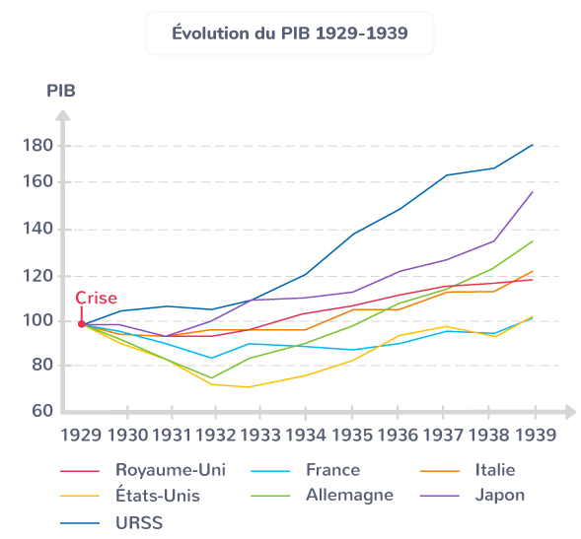

Slide 14
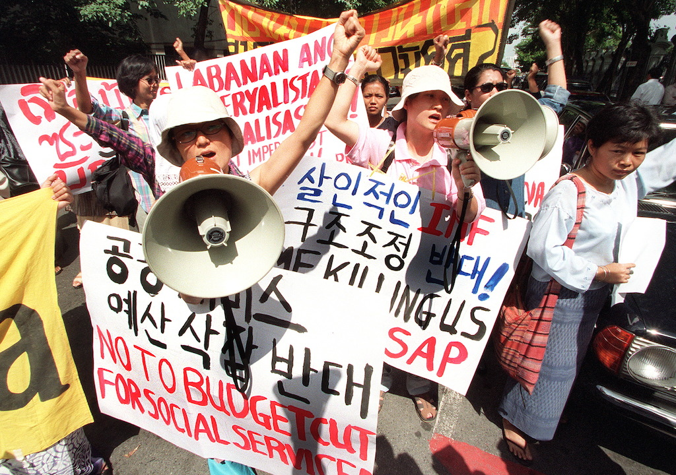
La crise asiatique de 1997

Slide 15
$
Ancrage = parité fixe
Monnaie asiatique
Début des années 90
Forte croissance économique en Asie, ce qui attire des capitaux étrangers
Evaluation des taux d’interets

Slide 16
$
Ancrage = parité fixe
Monnaie asiatique
Yen
1995-1997 :
Perte de compétitivité de ces économies quand le dollar s’apprecie par rapport au yen .
Retour sur investissement trop faible, perte de confiance des investisseurs internationaux.
Retrait massif de capitaux.

Slide 17
$
Fin de l’ancrage/devaluation
Monnaie asiatique
Yen
Flux commerciaux
Juillet 1997 :
Dévaluation des monnaies asiatiques
Chute des bourses asiatiques
Baisse des revenus, de la consommation, du commerce extérieur du fait d’un $ devenu trop élevé
Extension internationale de la crise

Slide 18
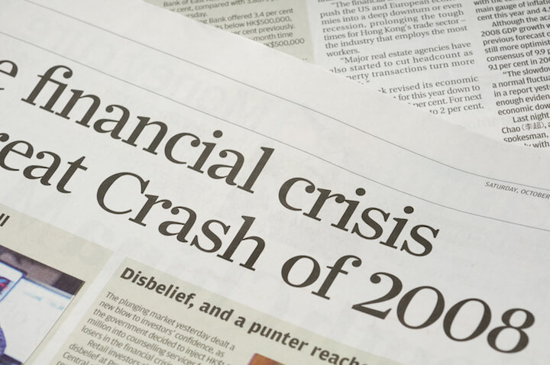
La crise de 2008

Slide 19

Contexte historique
Période plutot prospère
Dereglementation du
Secteur financier
Globalisation de l’économie

Slide 20
Causes de la crise de 2008
Multiplication des crédits subprimes
Augmentation des taux d’intéret
Les bourses
mondiales s’éfondrent fin 2008
02
04
Chute de prix de l’immobilier
01
Titrisation
03
05

Slide 21
La méfiance entre les banques
La chute de PIB
Les conséquences de la crise de 2008
La diminution de la consommation et l’investissement
L’explosion de chômage et des dettes publics baisse des prix

Slide 22
Extention mondiale de la crise de 2008
L’Europe:
Détenteurs des titre subprimes ➔Effets de la récession américaine
Les émergents :
La fuites des capitaux étrangers
La chute des cours des matières premières
Le monde :
La baisse des échanges commerciaux internationaux

Slide 23
le sauvetage d’acteurs financiers clefs
Plan de relance budgétaire
Comment surmonter la crise ?
les politiques monétaires non conventionnelles
le renforcement de la régulation du système financier

Slide 24
Leçons apprises à partir de cette crise :
Prendre conscience du risque systématique lié à l’interdépendance des acteurs financiers et les secteurs et les pays.
La nécessité d’une coopération internationale accrue.
Action rapide pour contrer une crise global.
D’où la nécessité d’agir vite pour surmonter une crise grave

Slide 25

La crise de la covid-19

Slide 26
Choc d’offre
Choc de demande
Travailleurs confinés.
Problème d’approvisionnement
Travailleurs en chômage
La difficulté d’acheté
L’incertitude face à l’avenir
La baisse de la valeur des actions

Slide 27
Comment surmonter la crise ?
Eviter que les entreprises fassent faillite
Soutenir le revenu et la consommation des ménages
Via
1-Les politiques budgétaires du gouvernement : Via des aides aux entreprises et ménages par le financement du chômage partiel report des impôts et des charges
2-Les politiques monétaires des banques centrales :visent à maintenir des taux d’intérêt bas pour financier la consommation et l’investissement.

